Slide 1
КУЬТУРНО ГИГИЕНИЧЕСКИЕ НАВЫКИ – ОСНОВА ФОРМИРОВАНИЯ ЭТИЧЕСКИХ ПРЕДСТАВЛЕНИЙ
Средняя группа 2

Slide 2
С первых дней жизнь ребенка социально организована. Она состоит из чередующихся, ежедневно повторяющихся бытовых процессов(сон, умывание, одевание, прием пищи и т.п.).
Режим дня – это четкий распорядок жизни в течении суток. Он предусматривает рациональное чередование сна, бодрствования, а также рационализацию всех видов деятельности ребенка. Он упорядочивает ритм жизни, организует поведение, переход от одного вида деятельности к другой, что создает благоприятные условия для физического и психического развития ребенка, предохраняет от переутомления, способствует нормальной психической деятельности. Постепенно ребенок начинает хорошо представлять, что и когда он будет делать: утром вставать, днем обедать и гулять, рисовать, играть, вечером ложиться в кровать, ночью спать.

Slide 3
Включаясь в режим дня, выполняя бытовые процессы, ребенок осваивает серию культурно – гигиенических навыков: мыть руки, чистить зубы, пользоваться ложкой и вилкой, одеваться и раздеваться и прочее.
Эти навыки – одна из составляющих культуры поведения человека в быту. Они определяют содержание действий человека, предписывают, что он должен делать в той или иной ситуации. За ними стоят нормы морали, правила поведения, хотя человек не всегда их осознает

Slide 4
Из каких действий состоят культурно гигиенические навыки? Чтобы умыться, нужно уметь пользоваться полотенцем, чтобы есть надо уметь пользоваться ложкой , тарелкой, вилкой, и т.д.
А это орудийные или соотносящие действия, т.е. формирование культурно – гигиенических навыков совпадает с основной линией психологического развития - становления предметной деятельности.
Вот здесь создаются благоприятные условия для освоения ребенком действий с предметами, необходимыми для совершения культурно – гигиенических навыков. Тут и надо показать для чего служат мыло, полотенце, одеяло, ложка и салфетка, объяснять правила культуры поведения.

Slide 5
По мере освоения культурно – гигиенические
навыки обобщаются, отрываются от
соответствующего им предмета и переносятся в игровую , воображаемую ситуацию, тем самым влияя на игры детей.
Культурно – гигиенические навыки связанны не только с игрой. Они лежат в основе первого доступного ребенку вида трудовой деятельности – труд по самообслуживанию.
Самообслуживание характеризуется тем, что действия ребенка не имеют общественного мотива, они направлены на самого себя. Развитие этого вида труда состоит в том, что складываются системы действий, усложняются их содержание
На его основе в трех летнем возрасте эпизодически начинает появляться элементарная хозяйственно-бытовая деятельность.

Slide 6
Освоение культурно – гигиенических навыков влияет не только на игровую и трудовую деятельность, но и на взаимоотношения ребенка с взрослыми и сверстниками. Если взрослому он хочет показать то, чему научился, заслужить одобрение и поддержку, дать понять что он уважает его, его требования, принимает и поддерживает их, то сверстника он пытается научить.
Так же освоение культурно – гигиенических навыков дает возможность сравнить себя другими детьми. Через сравнения себя с другими складываются предпосылки для формирования самооценки, осознание своих возможностей и умений, а так же предпосылки для самоконтроля

Slide 7
Формирование КГН создает условия для организации ознакомления с окружающим миром, Ребенок действует с предметами или орудиями (ложкой, мылом, полотенцем и т.п.). Ребенок открывает для себя отличительные признаки предметов и веществ.
Так же в процессе усвоения КГН у детей развиваются познавательные чувства: удивление, радость, удовольствие от познания нового.
Главная роль в этом принадлежит взрослому , который направляет, поддерживает интерес ребенка, обращает внимание на то, что не лежит на поверхности, а скрыто в предмете.
Таким образом, освоение КГН связанно с этическим развитием дошкольника. Ребенок уже может дать моральную оценку действиям человека или персонажа ( хороший или плохой и т.п.).

Slide 8
КГН становятся более сложными, объединяются в системы. Навыки личной гигиены с навыками поведения в общественных местах; как надо вести в умывальной комнате, в столовой; как относиться к вещам; как относиться к своему труду и труду других людей.
В дошкольном возрасте ребенок усваивает первые этические нормы он , открывает, что за каждым культурно гигиеническим навыком стоит определенное правило поведения, которое продиктовано нравственными нормами человеческого общества.

Slide 9
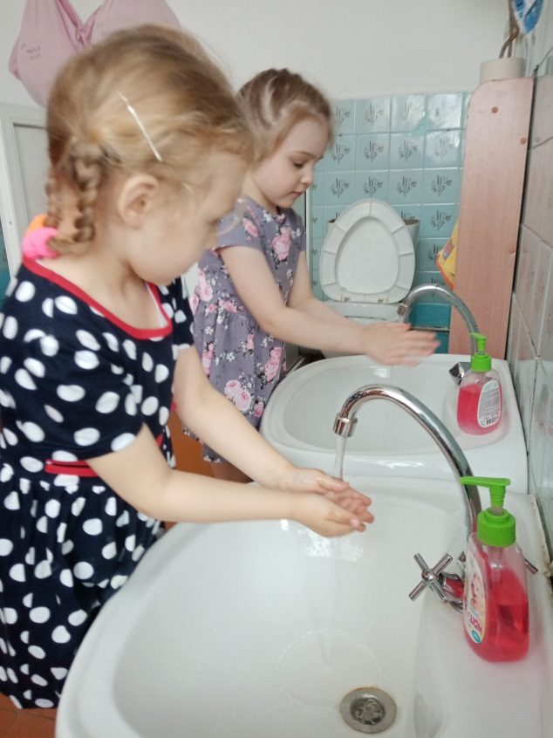
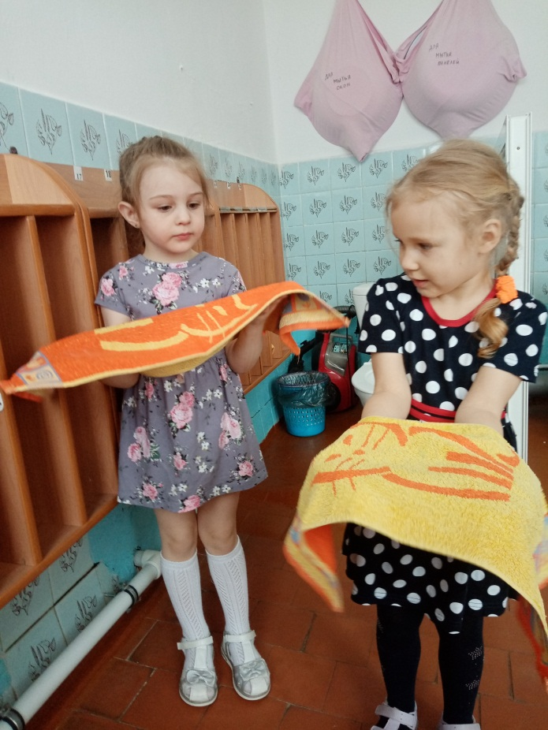
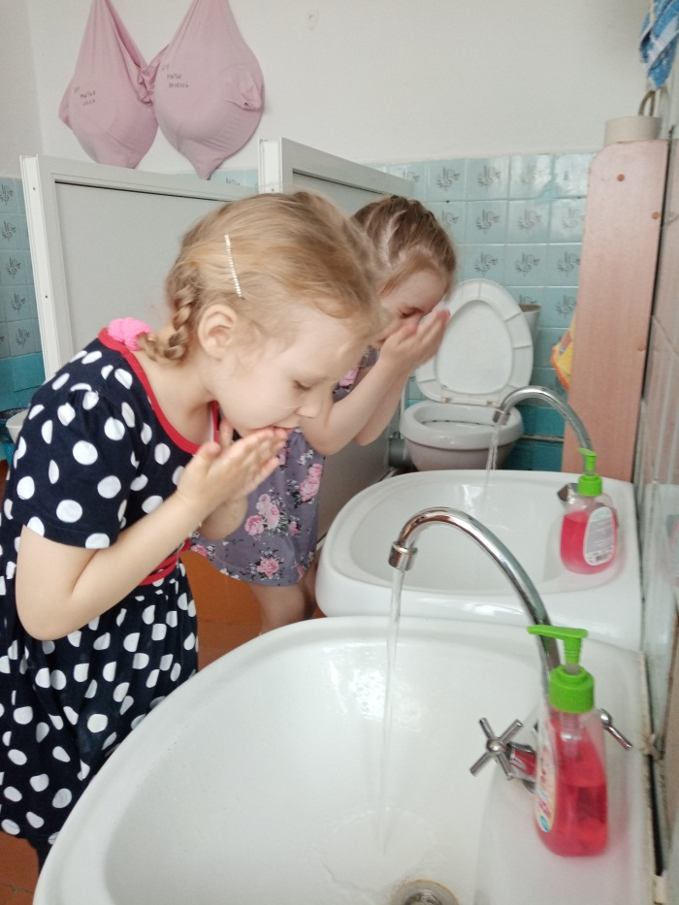
Режимные моменты у нас в саду

Slide 10
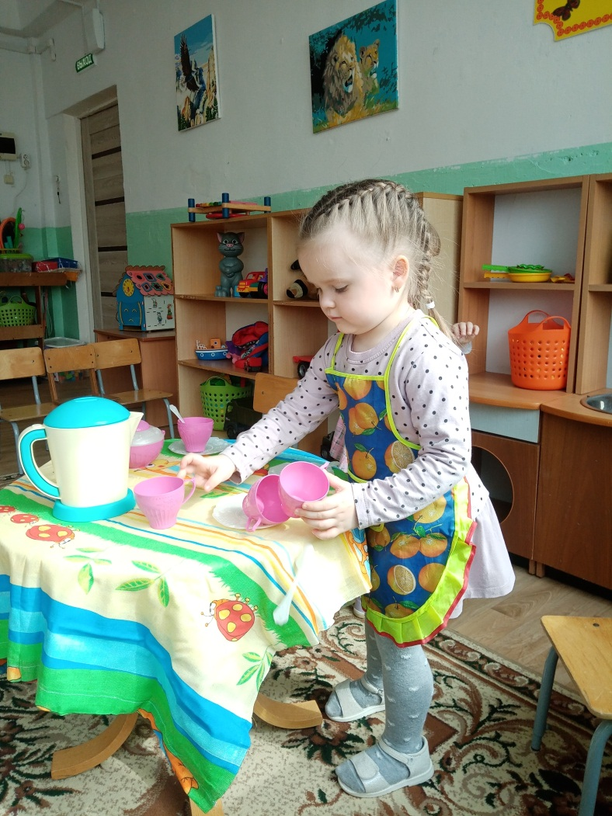
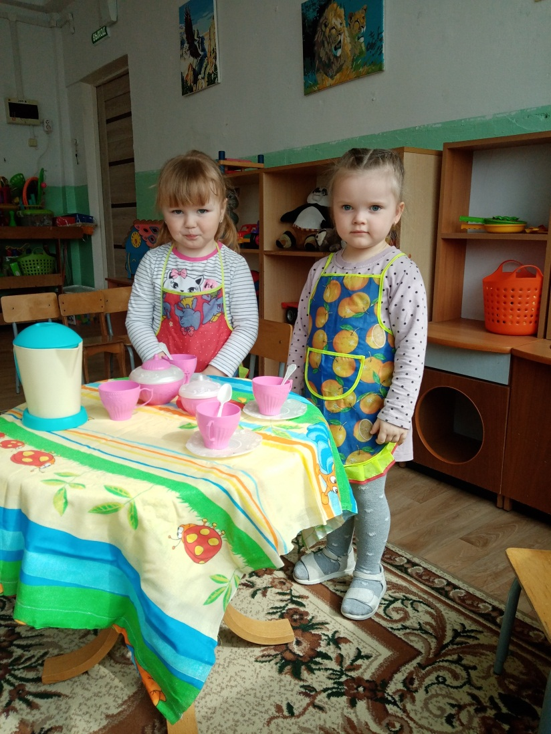
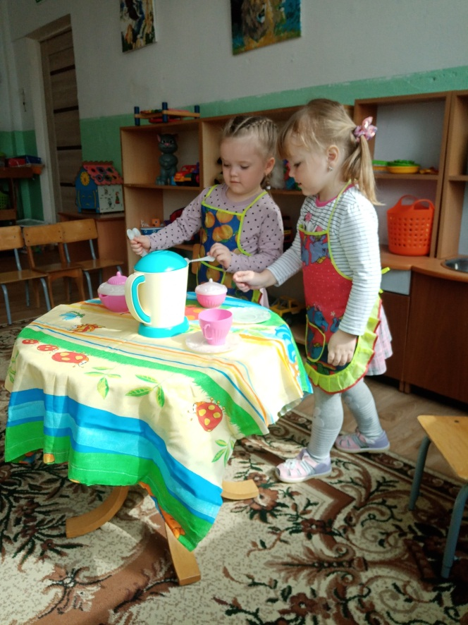

Slide 11
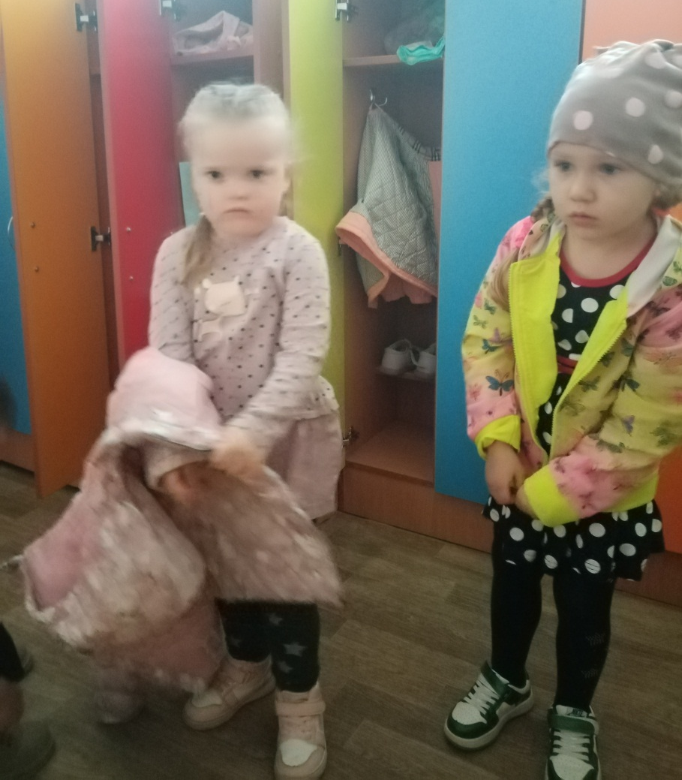
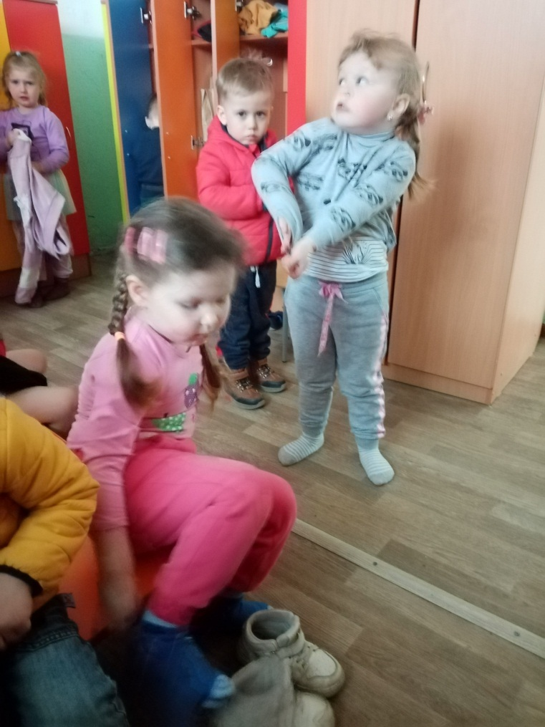
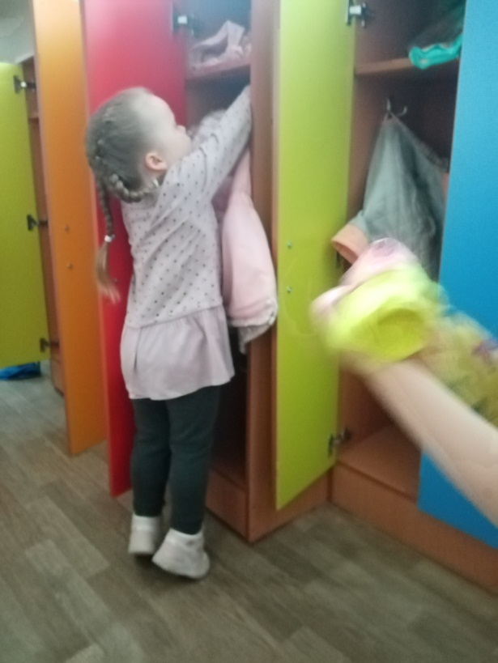

Slide 12
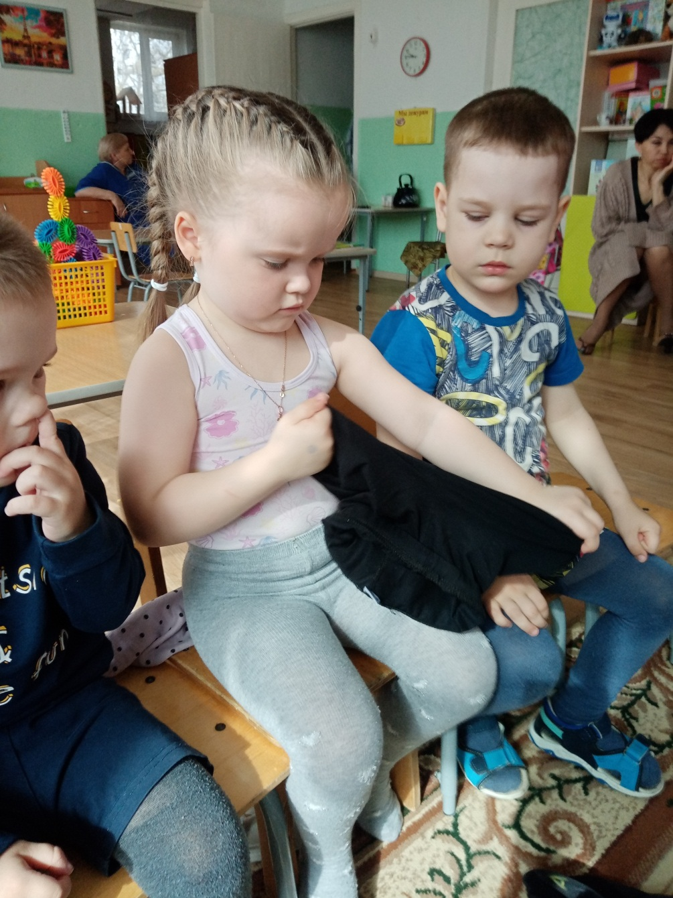
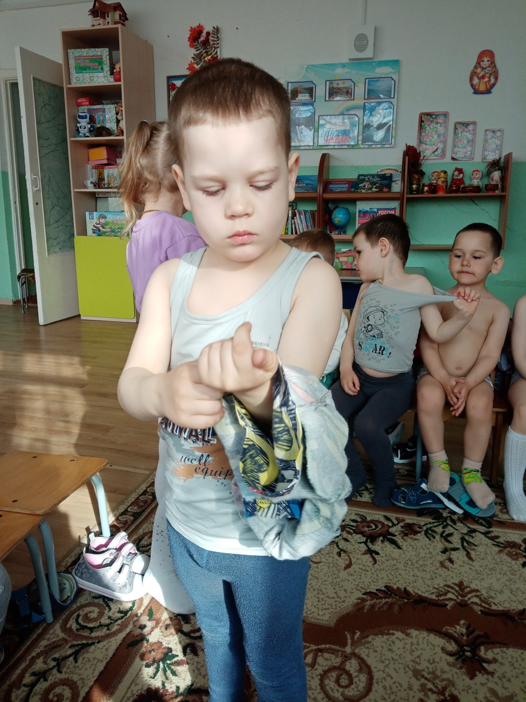

Slide 13
